Slide 1
Обеспечение равенства возможностей воспитанников ДОУ компенсирующего вида в условиях реализации ФГОС дошкольного образования
Из опыта работы республиканской стажировочной площадки
Заведующий МДОУ
«Детский сад № 40 компенсирующего вида»
Калашникова Татьяна Карловна

Slide 2
Федеральный закон
«Об образовании в Российской Федерации» № 273-ФЗ
Гл.1 ст. 10 п. 4 «В Российской Федерации устанавливаются следующие уровни общего образования:
1) дошкольное образование;
2) начальное общее образование;
3) основное общее образование;
4) среднее общее образование.»

Slide 3
ЦЕЛИ:
обеспечение государством равенства возможностей для каждого ребенка в получении качественного дошкольного образования;
обеспечение государственных гарантий уровня и качества дошкольного образования на основе единства обязательных требований к условиям реализации образовательных программ дошкольного образования, их структуре и результатам их освоения;
сохранение единства образовательного пространства РФ относительно уровня дошкольного образования.

Slide 4
Стандарт разработан на основе принципов:
поддержка разнообразия детства; сохранение уникальности и самоценности детства как важного этапа в общем развитии человека, самоценность детства - понимание (рассмотрение) детства как периода жизни значимого самого по себе, без всяких условий; значимого тем, что происходит с ребенком сейчас, а не тем, что этот период есть период подготовки к следующему периоду;
личностно-развивающий и гуманистический характер взаимодействия взрослых, педагогических и иных работников Организации и детей;
уважение личности ребенка;
реализация Программы в формах, специфических для детей данной возрастной группы, прежде всего в форме игры, познавательной и исследовательской деятельности, в форме творческой активности, обеспечивающей художественно-эстетическое развитие ребенка.

Slide 5
Результаты освоения ООП:
ЦЕЛЕВЫЕ ОРИЕНТИРЫ:
Представляют собой возрастные характеристики возможных достижений ребенка;
Не могут служить основанием при решении управленческих задач, включая оценку уровня развития воспитанников.

Slide 6
Особые образовательные потребности детей с ОВЗ
УСЛОВИЯ
для нарушений коррекции нарушений развития и социальной адаптации
для оказания ранней коррекционной помощи на основе специальных педагогических подходов и методов, способов общения
способствующие получению дошкольного образования и социальному развитию этих детей.

Slide 7
Федеральный закон «Об образовании в Российской Федерации» № 273-ФЗ
Гл.1 ст.2 п.16
«Обучающийся с ограниченными возможностями здоровья - физическое лицо, имеющее недостатки в физическом и (или) психологическом развитии, подтвержденные психолого-медико-педагогической комиссией и препятствующие получению образования без создания специальных условий»

Slide 8
1 группа диагностическая для детей с 1,5 лет
5 возрастных групп для детей с нарушениями опорно-двигательного аппарата от 2 до 7 лет (НОДА)
5 групп для детей с неврологическими нарушениями от 2 до 7 лет (ОВЗ)
1 группа для детей с заиканием с 5 лет.

Slide 9
Показатели болезненности за 2014 год
Итого 370 диагнозов на 149 детей = 2,5 диагноза на ребенка
Болезни крови | 1
Сахарный диабет | 1
Новообразования | 3
Болезни щитовидной железы | 3
Тубинфицирование | 4
Болезни кожи | 7
Болезни глаз | 9
Болезни органов дыхания | 10
Болезни органов пищеварения | 11
Болезни нервной системы | 43
Врожденные аномалии | 69
Нарушения речи | 77
Болезни кожно-мышечной системы | 116
Симптомы и признаки, в том числе ФСШ | 16

Slide 10
Создание целостной коррекционно- развивающей системы для детей с особенностями развития:
Специальные образовательные программы и методы обучения
Обязательное медицинское сопровождение

Slide 11
Оздоровительный комплекс

Slide 12
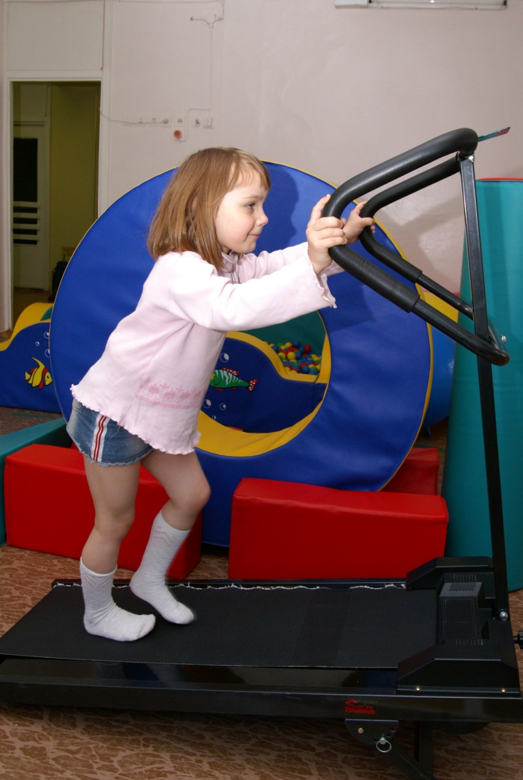
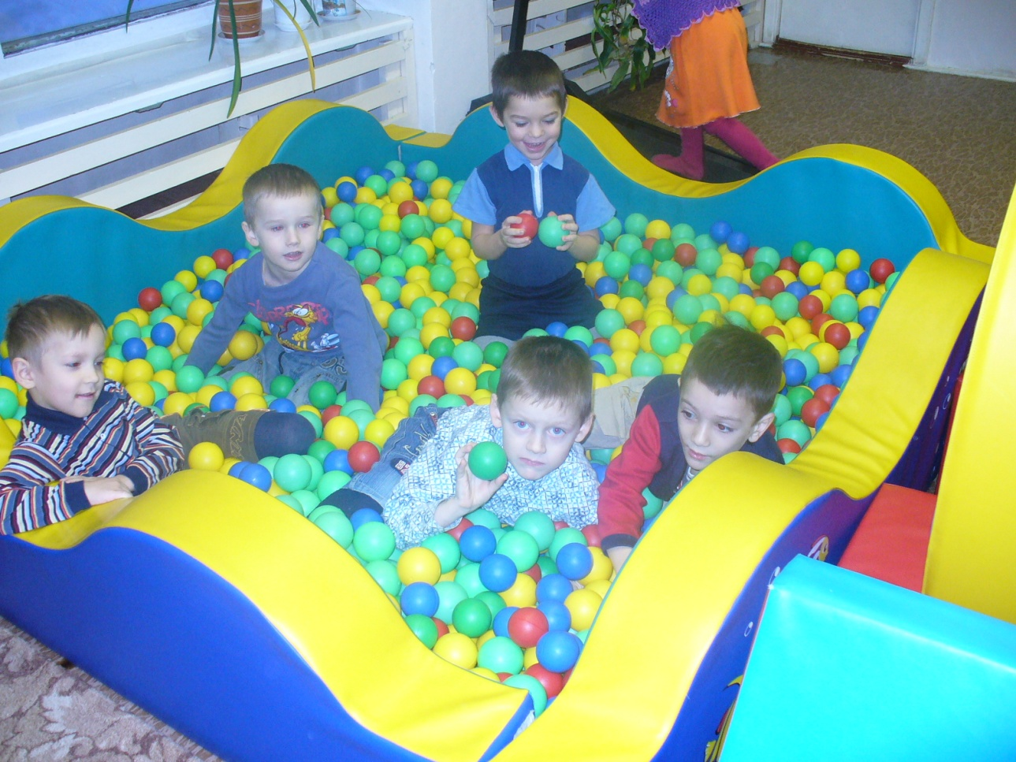

Slide 13
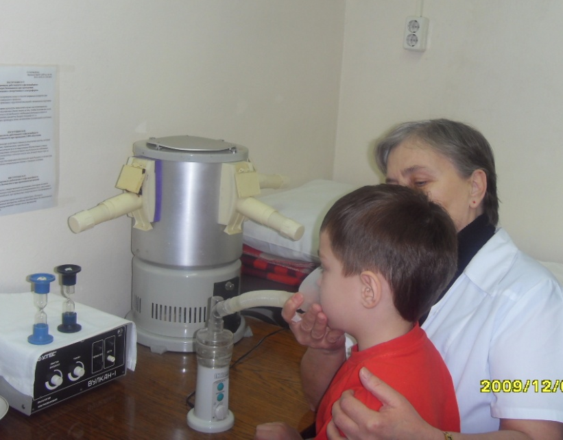

Slide 14
Реализация адаптированной образовательной программы дошкольного образования для детей с ограниченными возможностями здоровья с учетом особенностей их психофизического развития, индивидуальных возможностей, обеспечивающей коррекцию нарушений развития и социальную адаптацию воспитанников с ограниченными возможностями здоровья.

Slide 15
Коррекционная направленность образовательной деятельности
Программа логопедической работы по преодолению фонетико-фонематического недоразвития у детей старшей группы. Авторы Т.Б. Филичева, Г.В. Чиркина;
Программа логопедической работы по преодолению фонетико-фонематического недоразвития для детей подготовительной к школе группы. Авторы Т.Б.Филичева, Г.В. Чиркина;
Программы логопедической работы по преодолению общего недоразвития речи. Авторы Т.Б. Филичева, Т.В. Туманова;
Программы логопедической работы с заикающимися детьми. Автор С.А. Миронова.

Slide 16
Взаимодействие специалистов
Логопед
Коррекция звукопроизношения
Психолог
Развитие психических процессов
Воспитатель
Работа по заданию логопеда
Постановка речевого дыхания
Логопедизация режимных моментов и занятий
Положительный эмоциональный настрой
Решение познавательных задач
Развитие психических процессов
Музыкальный руководитель
Воспитание чувства ритма
Инструктор по физической культуре
Коррекция движений
Семья
Выполнение заданий логопеда
Координация движений
Дыхание
Общая моторика
Дыхание
Актуализация полученных речевых навыков

Slide 17
Режимные моменты

Slide 18
Занятия с логопедом

Slide 19
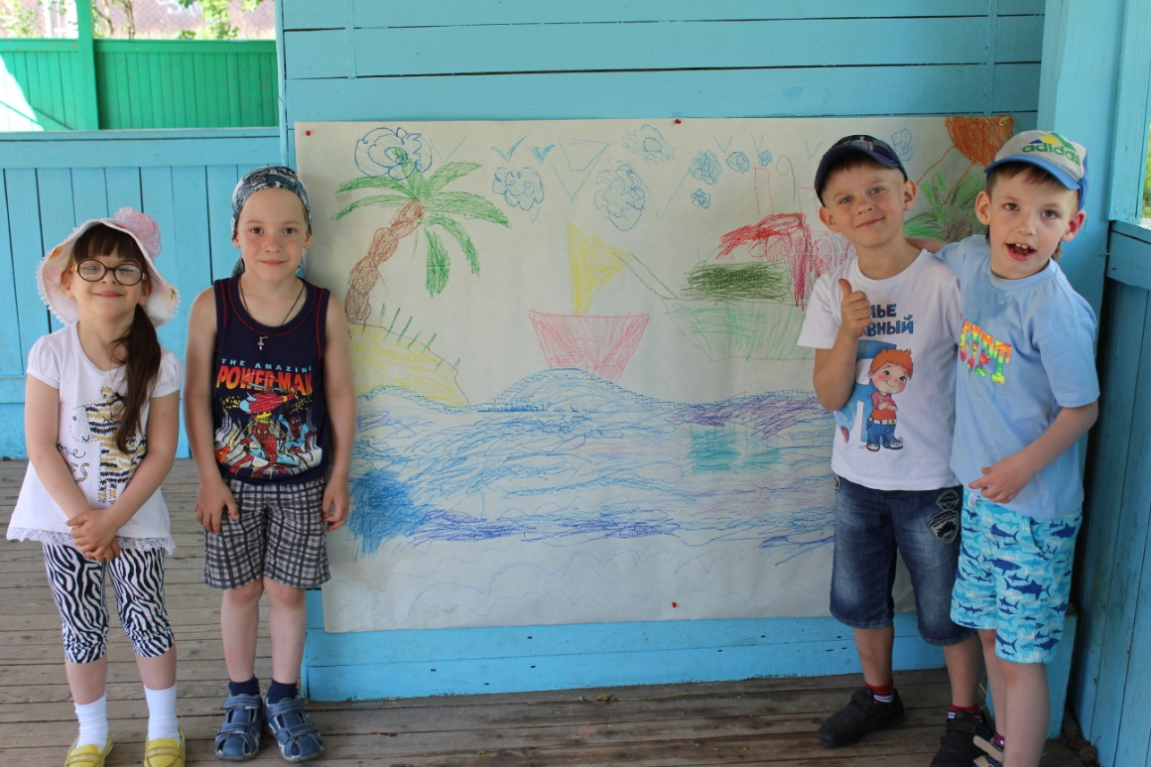
ИЗО

Slide 20
Плавание

Slide 21
Сауна

Slide 22
День Нептуна

Slide 23
Занятия физкультурой

Slide 24
Занятия физкультурой

Slide 25
Сенсорная комната

Slide 26
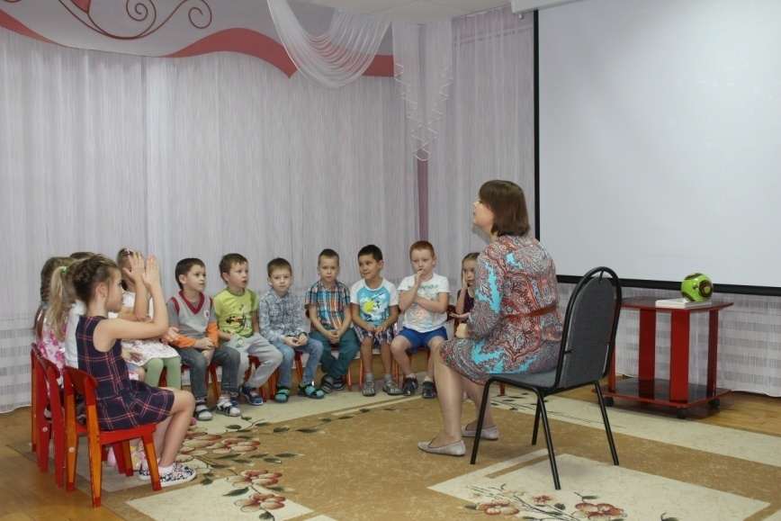
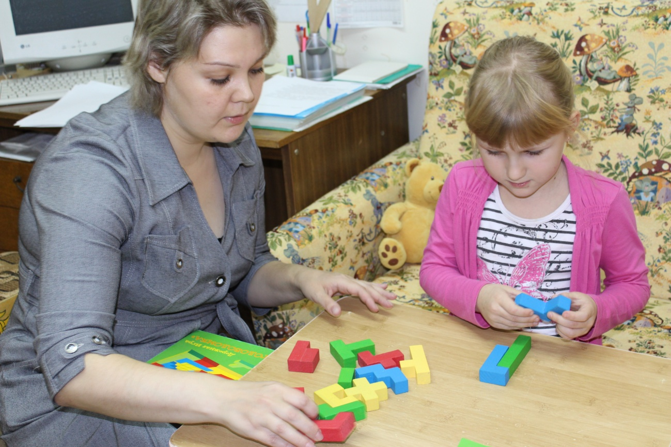
Занятия с психологом

Slide 27
Песочная терапия

Slide 28
Городские конкурсы и соревнования

Slide 29
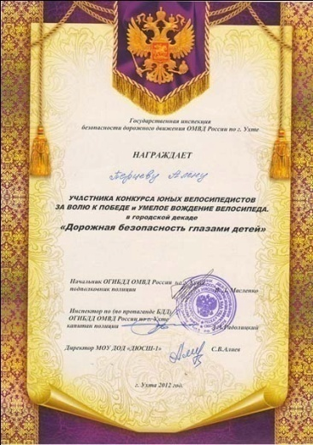
Городские конкурсы и соревнования

Slide 30
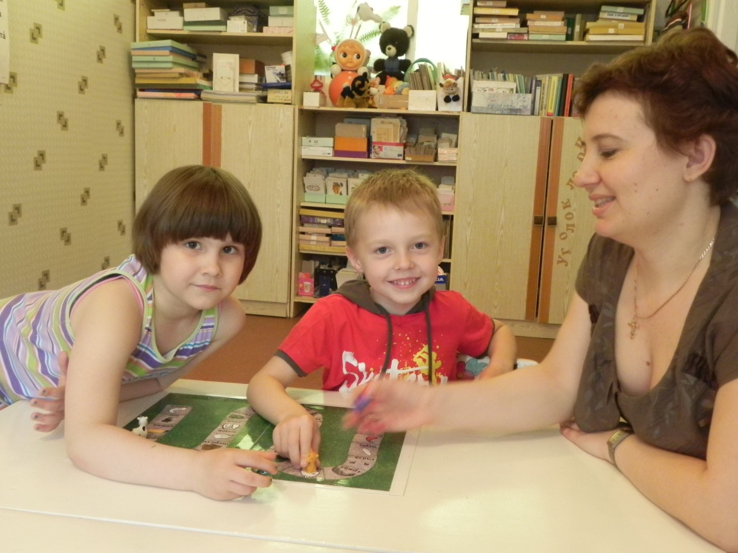

Slide 31
Раздел IV ФГОС ДО
«Требования Стандарта к результатам освоения Программы представлены в виде целевых ориентиров дошкольного образования, которые представляют собой социально-нормативные возрастные характеристики возможных достижений ребенка на этапе завершения уровня дошкольного образования ...»

Slide 32
Гостиная для родителей

Slide 33
Сайт www.crr40.ru

Slide 37
Участие в республиканских конкурсах

Slide 38
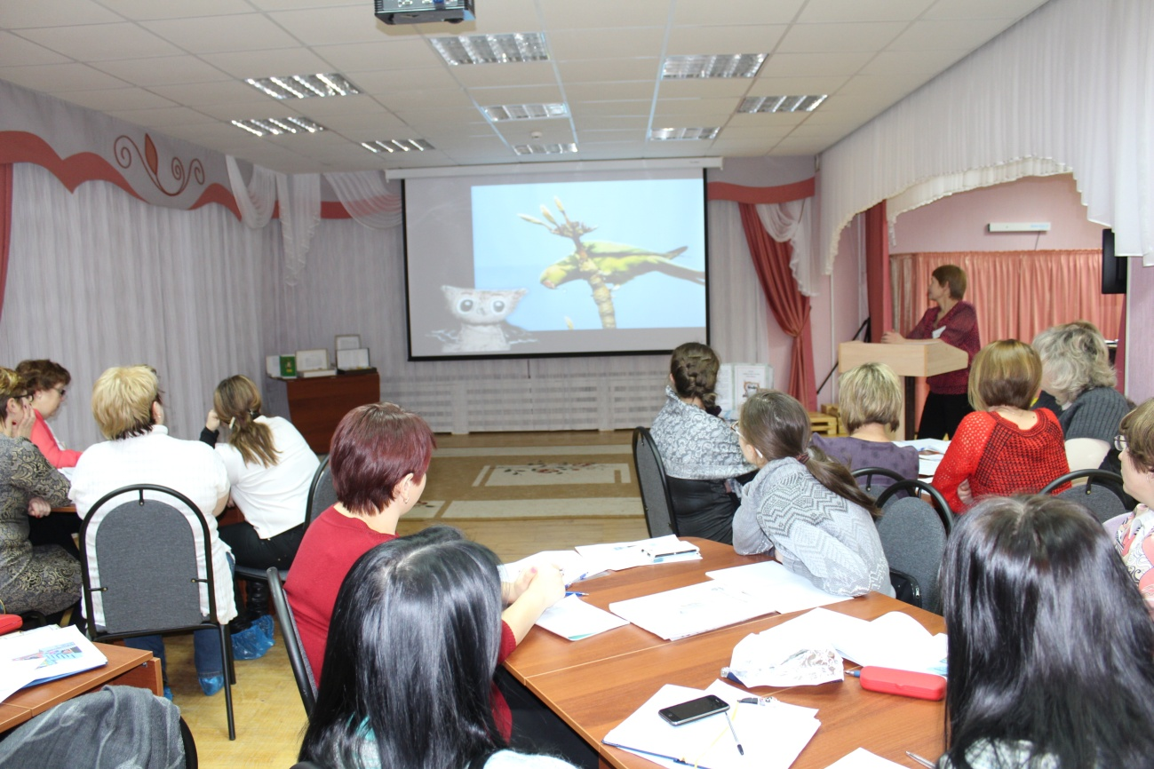
Республиканская стажировочная площадка

Slide 39
Республиканская стажировочная площадка

Slide 40
«Пусть трудное станет привычным,
привычное- лёгким,
а лёгкое - приятным»
К.С. Станиславский

